Slide 1
Методологическая основа создания коррекционно-образовательной программы для детей с ограниченными возможностями здоровья
Шереметьева Елена Викторовна, доцент кафедры специальной педагогики, психологии и предметной методики ФГБОУ ВО «Южно-Уральского государственного гуманитарно- педагогического университета», к.п.н.

Slide 2
Обучающиеся основной школы с тяжёлыми нарушениями речи
Практическая необходимость обучения детей с ОВЗ в основной школе
Необходимость обучения детей с ОВЗ в основной школе по АОП
Отсутствие ФГОС ООО для обучающихся с ОВЗ

Slide 3
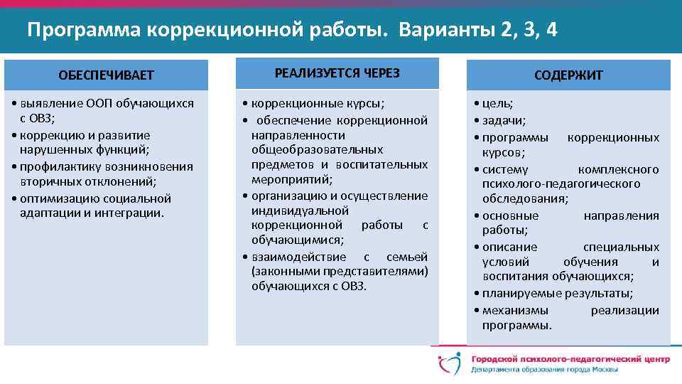
ФГОС ООО

Slide 4
Культурно-историческая концепция формирования высших психических функций
Теория обходных путей
Комплексный подход
Системный подход
Дифференцированный подход
Индивидуальный подход

Slide 5
Культурно-историческая концепция формирования высших психических функций
Создание средовых условий для обучающихся с ТНР
Кадровое обеспечение необходимого уровня квалификации (повышение квалификации педагогов, работающих с детьми с ТНР)
Дидактическое и материально-техническое оснащение коррекционно-образовательного процесса
Включение семьи как полноправного участника коррекционно-образовательных отношений

Slide 6
Теория обходных путей
Глубокое изучение (диагностика) психофизиологической готовности, образовательных возможностей каждого обучающегося основной школы
Выявление и описание его особых образовательных потребностей
Учет зоны актуального и зоны ближайшего развития в коррекционно-образовательном процессе
Позитивная компенсация нарушенных звеньев развития через сохранные

Slide 7
Комплексный подход
Психолого-педагогический консилиум
Использование неограниченного потенциала системы дополнительного образования в коррекционно-образовательном процессе
Включение родителей и всей семьи в процесс коррекции и образования

Slide 8
Системный подход
основывается на теоретических положениях о языке, представляющем собой функциональную систему семиотического или знакового характера, которая используется как средство общения.
Системность предполагает не механическую связь, а единство компонентов языка, наличие определенных отношений между языковыми единицами одного уровня и разных уровней

Slide 9
Дифференцированный подход
Предполагает учет особых образовательных потребностей, которые определяются уровнем речевого развития, этиопатогенезом, характером нарушений формирования речевой функциональной системы и проявляются в неоднородности по возможностям освоения содержания образования.

Slide 10
Индивидуальный подход
особая форма организации образовательного процесса, учитывающего особенности индивидуальных различий обучающихся;
процесс, направленный на развитие способностей и интересов учащихся;
фактор развития познавательной активности обучающихся;
средство построения индивидуального образовательного маршрута

Slide 11
Благодарим за внимание
канд. пед. наук, доцент
Елена Викторовна Шереметьева
sheremetevaev2@cspu.ru

